Slide 1
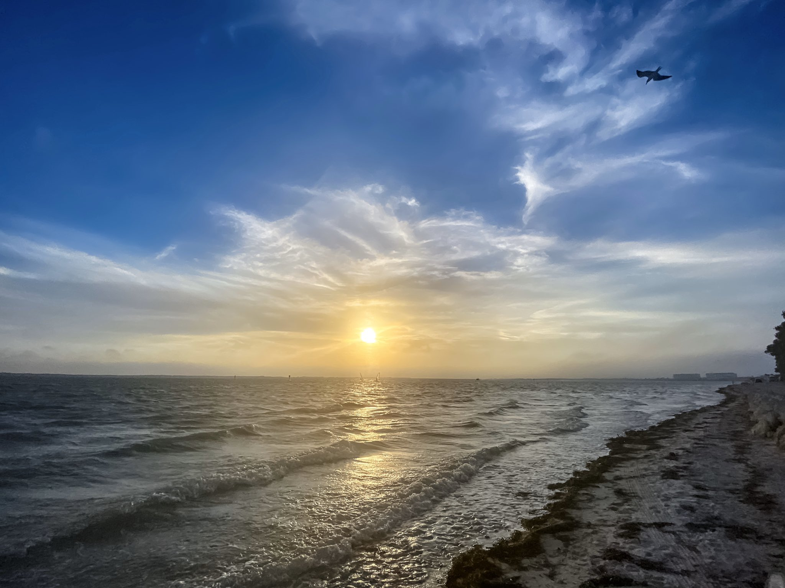

Slide 2
…

Slide 4
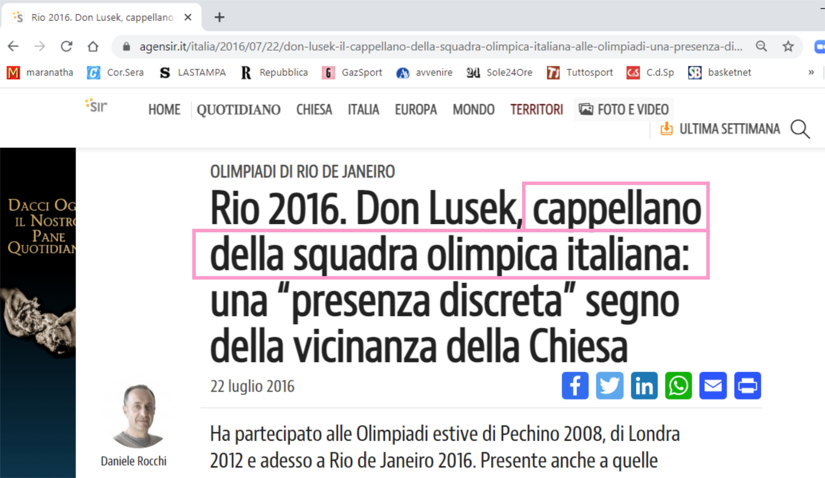

Slide 5
Con un po’ di attenzione … si trovano vari articoli
Nei giornali quotidiani
Più ancora nei settimanali
Ben fatti nei mensili
… ci sono anche libri che raccolgono interviste

Slide 6
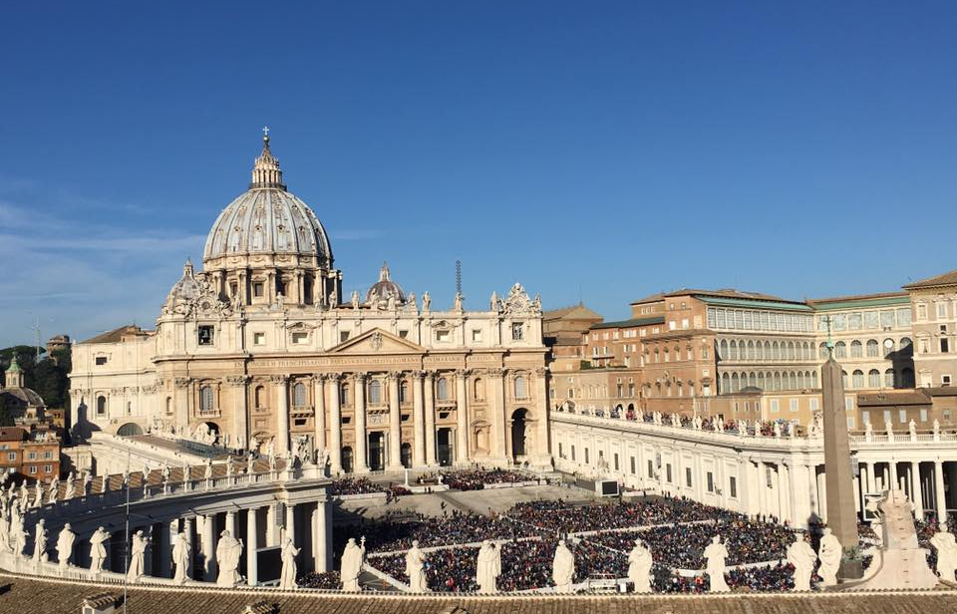

Slide 7
www.vatican.va

Slide 8
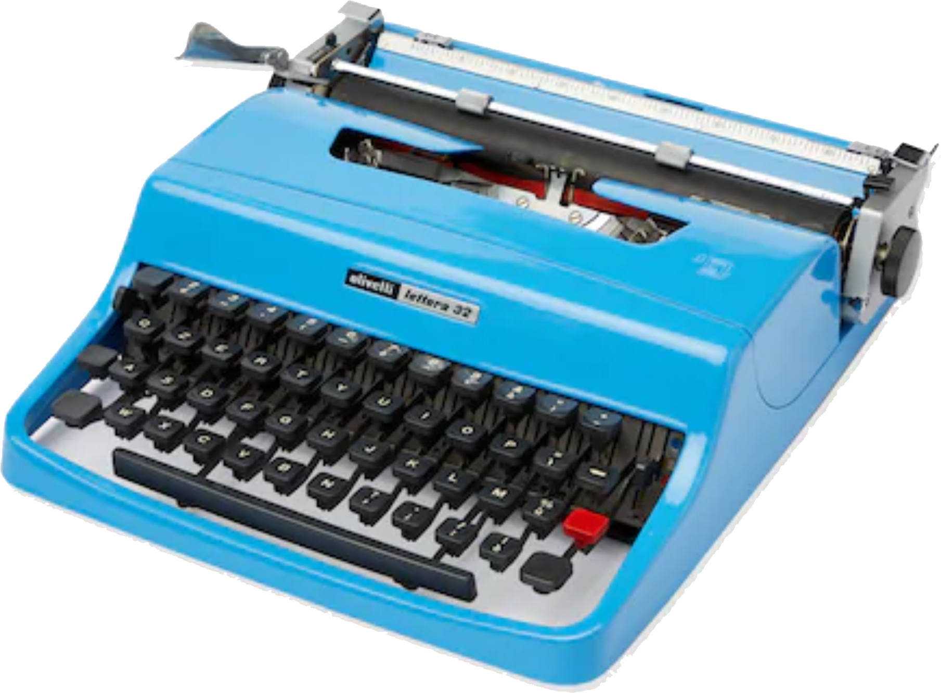
Nel ’75 … non avevo internet ho inserito nella tesi pensieri
da Pio XII | Giovanni XXIII | Paolo VI
Nel sito del Vaticano si trova l’archivio …
http://www.vatican.va/content/vatican/it.html
La chiesa cattolica: in linea con il magistero dei Papi ha il sito sullo sport…
https://turismo.chiesacattolica.it/category/ ambiti/sport/

Slide 10
Il libro che più mi ha entusiasmato (nel scrivere la tesi sullo sport-educativo …)
Adolescenza e Sport [1ª edizione]
Sport: Utopia e Alienazione {2ª Edizione]
Il libro che ho proiettato (raccolta di interviste)
Come PGS abbiamo:
Nell’archivio di Juvenilia (rivista delle PGS) gli articolo di Don Gino e don Maggi
L’intervento di Don Juan Vecchi alla assemblea Nazionale

Slide 11
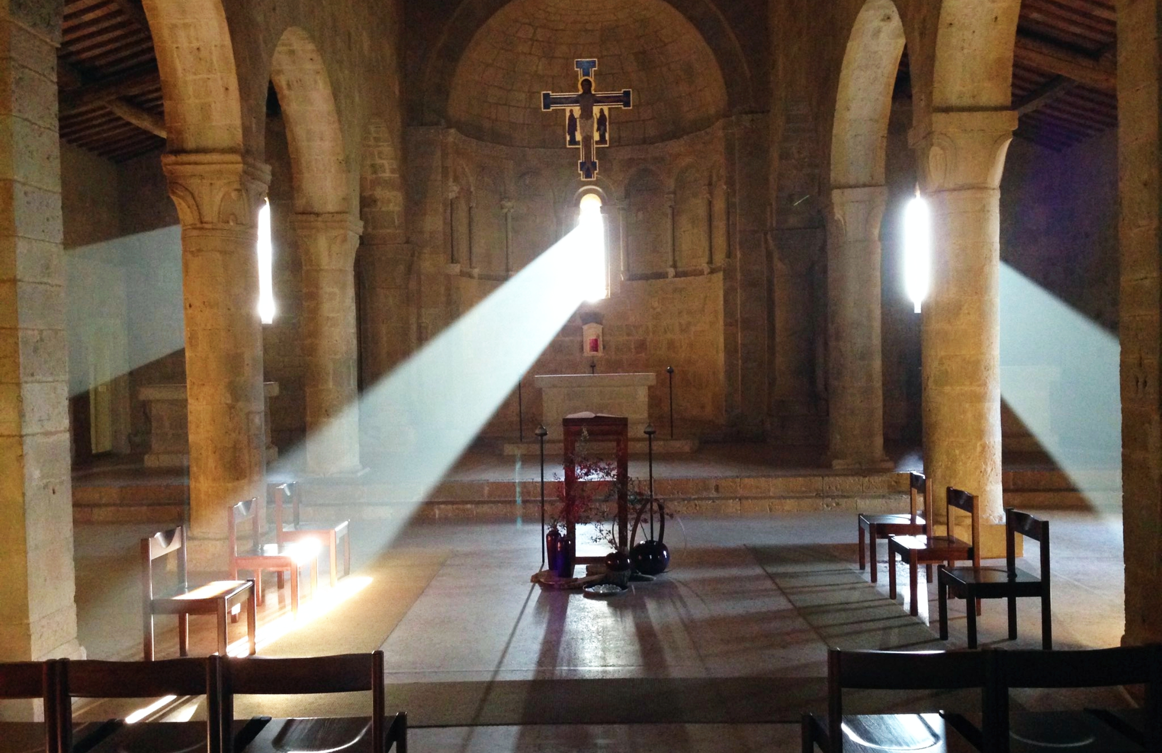

Slide 12
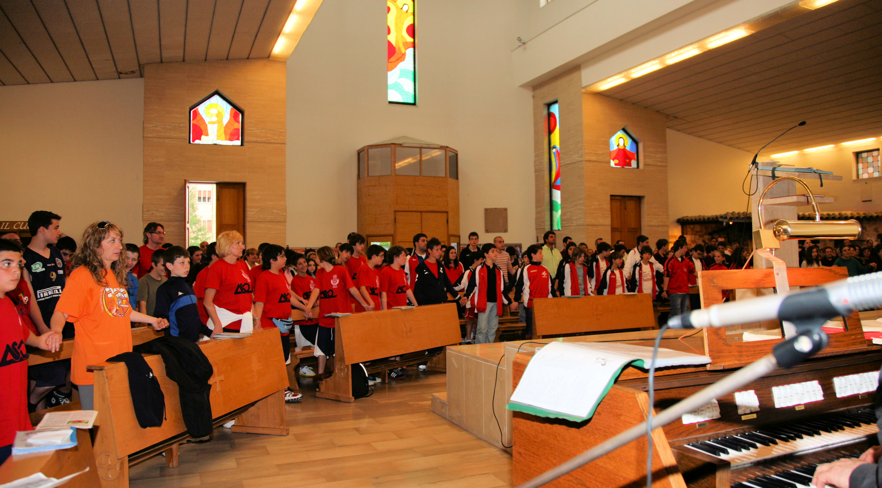
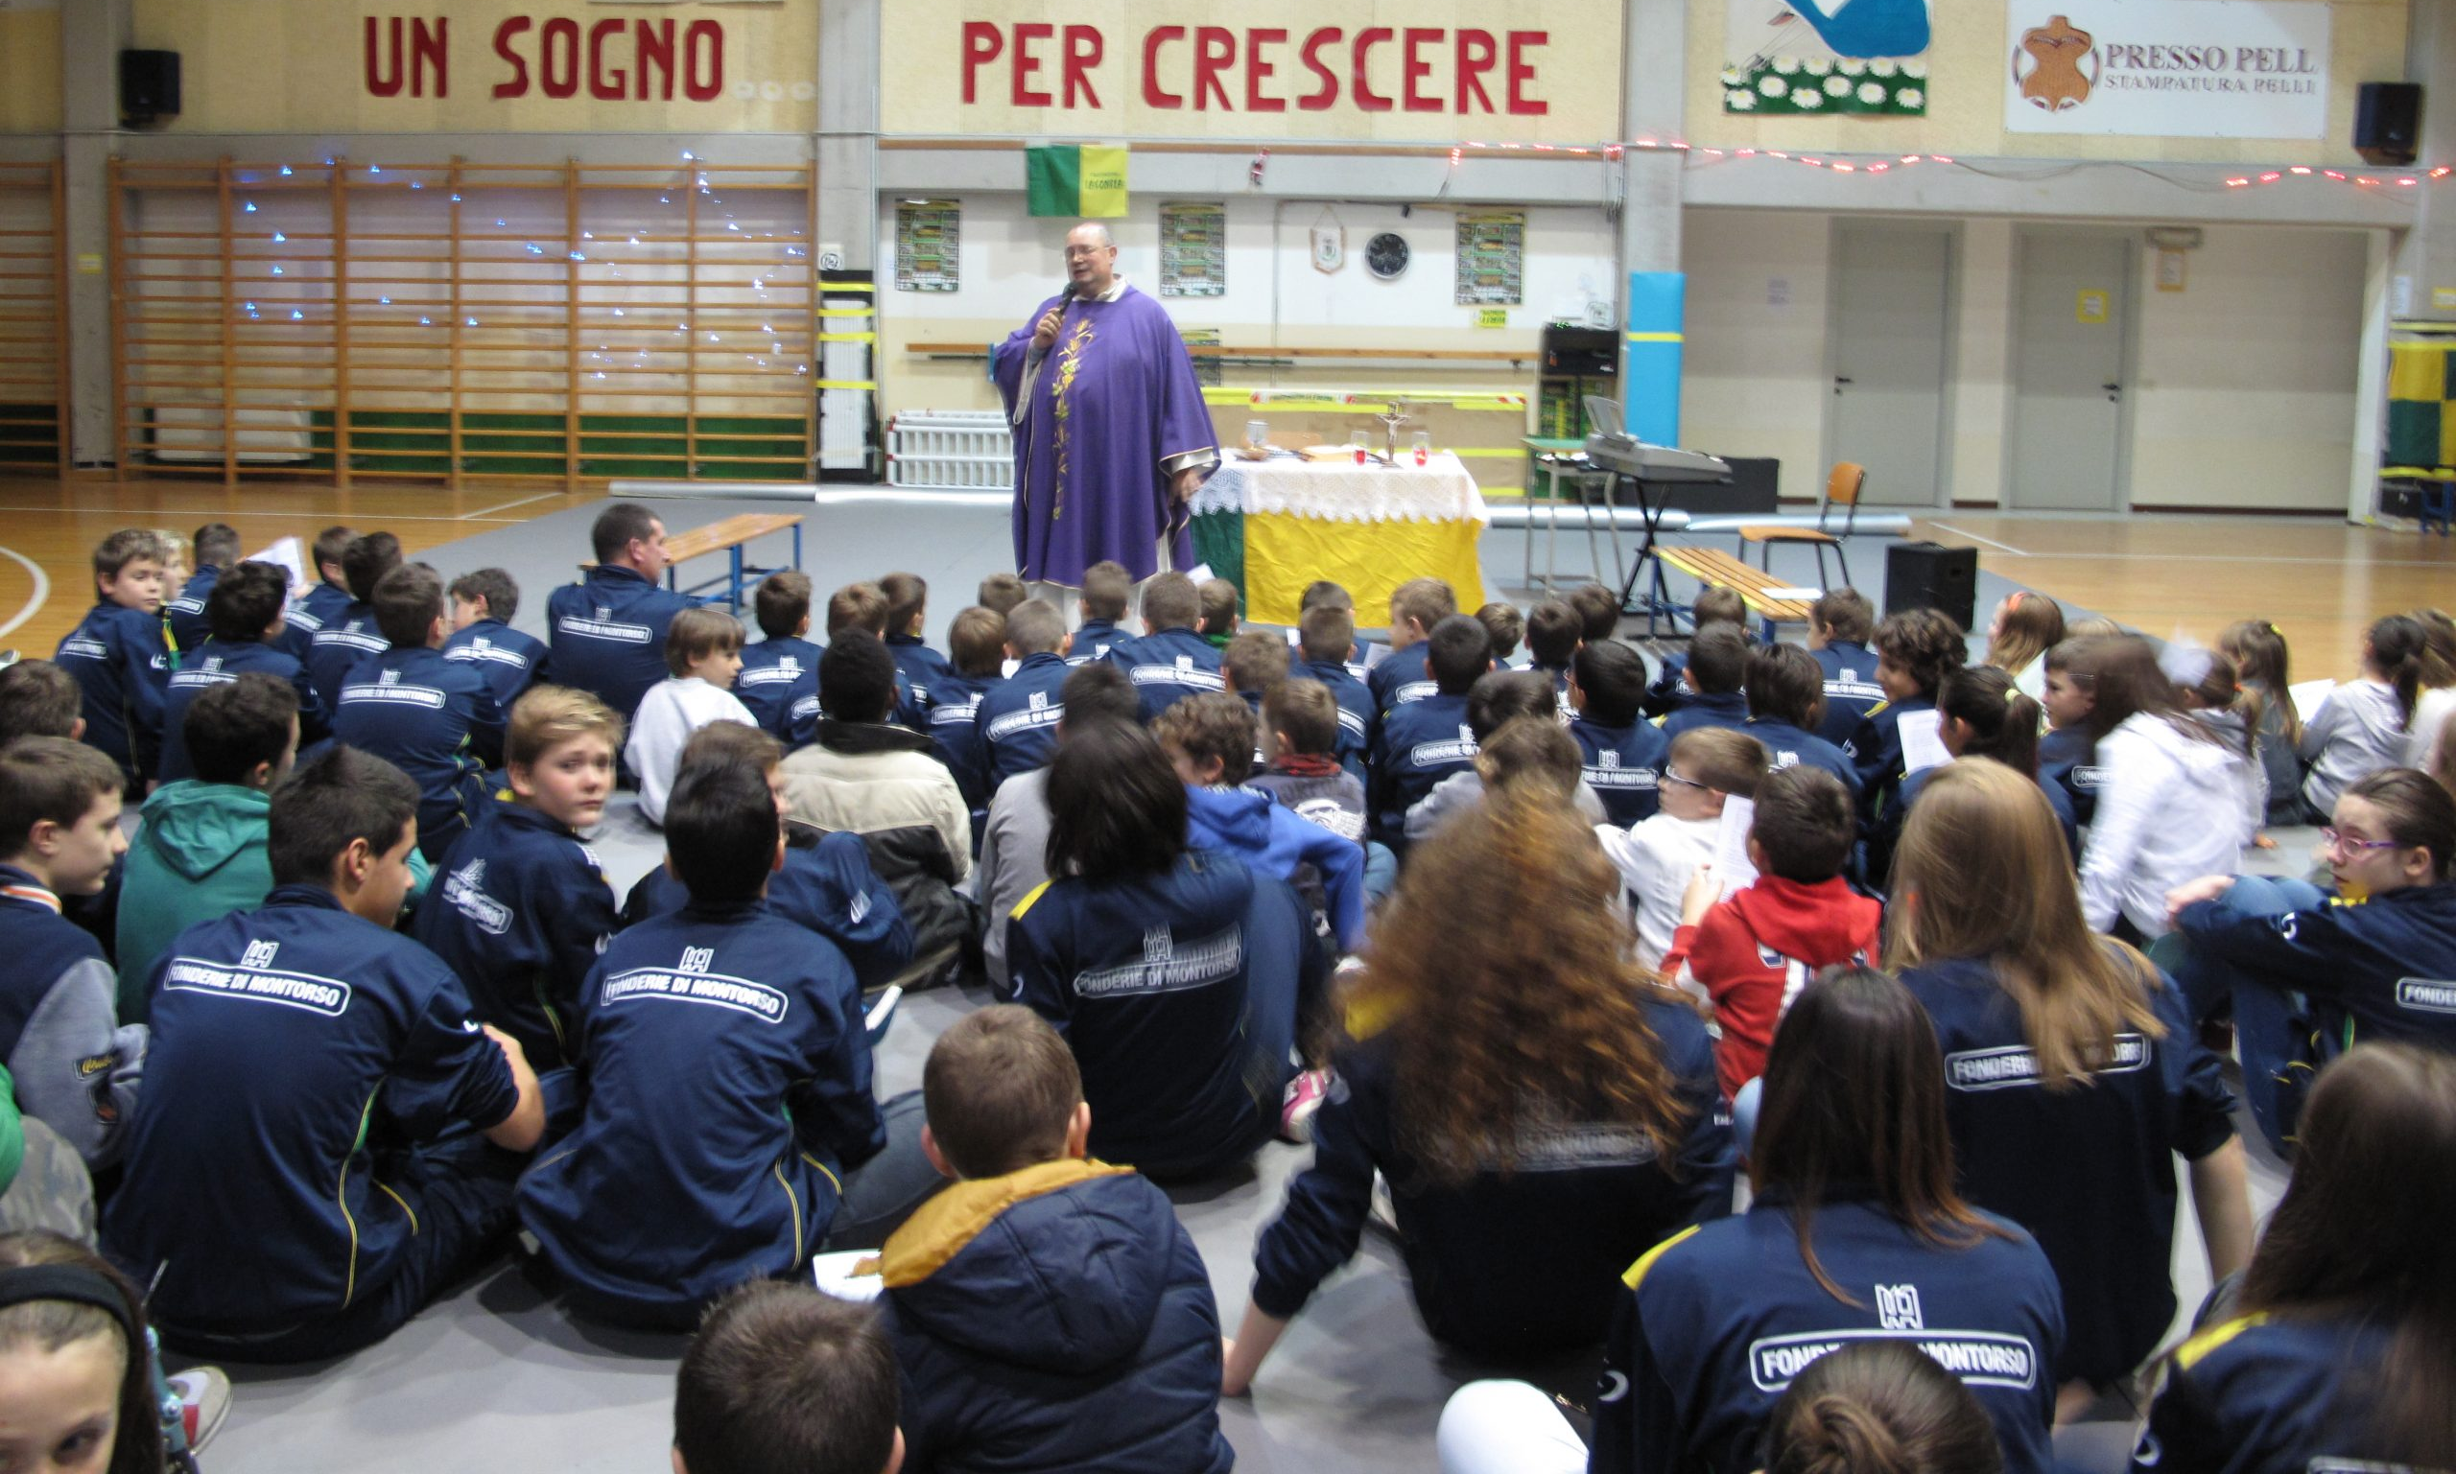
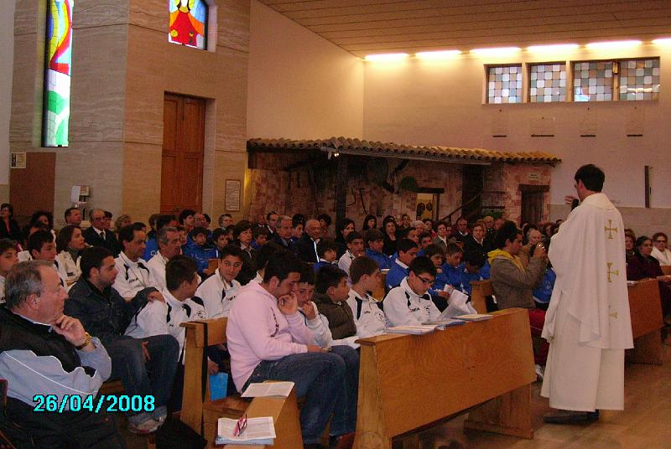

Slide 13
Preghiera dello Sportivo è essenzialmente di:
R. Perdono
R. Intercessione
Offerta
Ringraziamento
R. Aiuto
Meditazione
Adorazione
Ascolto
Compagnia
PGS

Slide 14
Preghiera dello Sportivo è essenzialmente di:
Ringraziamento (R) [Grazie]
Richiesta di perdono (R) [Scusa]
Richiesta di aiuto (autocontrollo)
Richiesta di Intercessione ( ti prego per)
… senti facciamo così: io prego per Te Tu per …
Lode il Signore (Alleluia… [Africa])
Offerta (impegno/sforzi/difficoltà)
Ascolto e Meditazione (nuove suggestioni)
Adorazione | Contemplazione (non è da tutti [Tabor])
PGS => Preghiera ►Giornaliera ► Settimanale
Non è un Obbligo è Una Scelta di Completezza

Slide 16
► «rubata» da una preghiera alla Madonna
Rendici:
Coraggiosi
Tempestivi
Perseveranti
→ Aiutaci a vincere [Risp.Umano]
→ Prontezza [Sincronismi]
→ Fedeltà [Voglia]

Slide 17
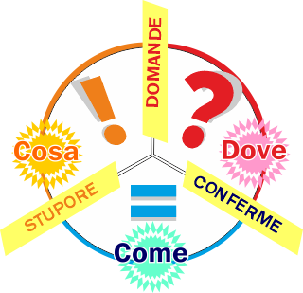
► REVISIONE DELLE GARE: [Giudizio Universale… Avevo …]
Esprimiamo:
Aspetti positivi
Aspetti negativi
Aspetti «non fatti»
► ATTESA DEI RISULTATI / PAZIENZA e FIDUCIA: [Deuteronomio Cap 11,14]
Io darò alla vostra terra a suo tempo:
Le piogge d’autunno e
La pioggia di primavera,
→ conservare
→ controllare
→ consolidare
→
→ perché tu possa raccogliere

Slide 18
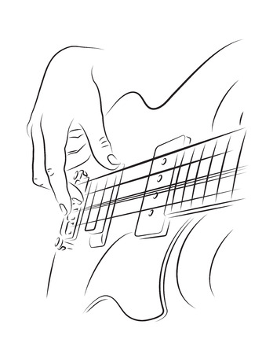
► Completezza: Dimensioni Umane
Fisico / Organico / Muscolare / …:
Psichico / Emotivo
Sociale
Spirituale
► Impegno Globale a 360°
Sport ( + facile !!!)
Casa / Famiglia
Scuola / Chiesa / Società
Amici / Tempo Libero

Slide 19
▼
► 4 ◄
▲
▲
◄ 4 ►
▼
▼
► Progressione dell’impegno «sociale»
Dal singolo atleta ► alla Squadra
Dalla Squadra ► al Gruppo
Dal Gruppo ► alla Comunità
1+1+1+1
▼
▼
► 4 ◄
▲
1
▼
1+1+1+1

Slide 22
► «Milano» (Sesto San Giovanni) ci vediamo dopo la Messa delle 9:00
fuori del portone della Chiesa
dentro … preghiera finale
Verso il Santo
Inizio della Messa
→ CI VEDIAMO ALLA MESSA DELLE 9:00

Slide 23
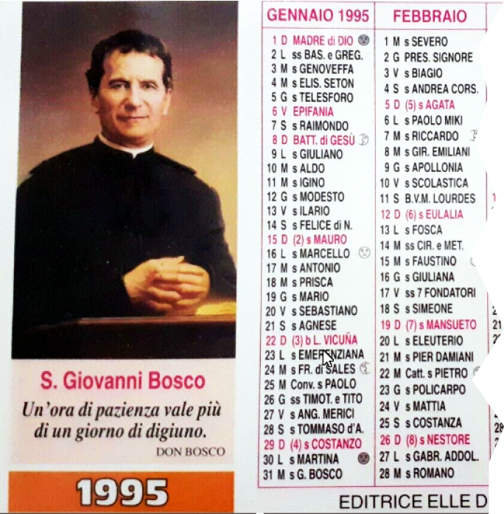
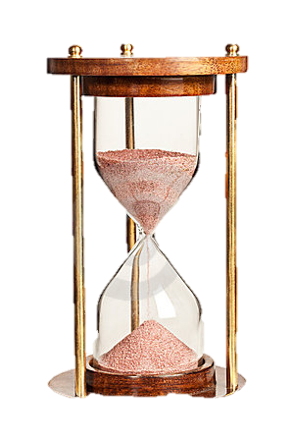
Nel tempo … ragazzo del CFP
→ vivi bene il PRESENTE
sarà il PASSATO
del tuo FUTURO
► «FRASE GUIDA» (don Bosco … sui calendarietti)
Il PASSATO → non è più
Il PRESENTE → è TUO … x
Un FUTURO → Migliore

Slide 24
► «slogan principale»
VINCERE SE STESSI
► «CONTRO CHI GIOCHIAMO»?
AVVERSARIO
► «CON CHI GIOCHIAMO»?
VISITOR

Slide 25
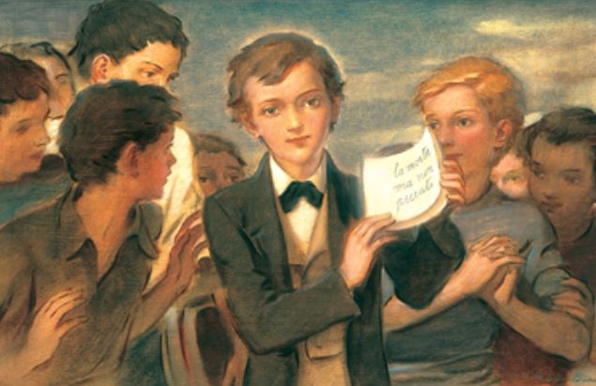
► «bestemmia» (R) quella sdb = “non tocca a me!”
Non ho fatto niente di Male
Non c’è niente di Male
Non sono stato io
► R. terzo consiglio di D. Bosco a Dom. Savio
► ALLEGRIA
► FAR DEL BENE AGLI ALTRI

Slide 26
► San Paolo Tessalonicesi 1 → 5,14-18
Vi raccomando, fratelli:
Rimproverate quelli che vivono male,
Incoraggiate i paurosi, aiutate i deboli, siate pazienti con tutti.
Non vendicatevi contro chi vi fa del male, m
Cercate sempre di fare il bene tra voi e con tutti.
Siate sempre lieti.
Pregate continuamente,
Ringraziate il Signore (in ogni circostanza).
→ INCORAGGIARE
→ INVOGLIARE → SPRONARE
→ INCORAGGIARE
→ INVOGLIARE → INCLUDERE

Slide 27
► San Paolo Romani 12, 10
Gareggiate nello STIMARVI (convegno online pandemia 2021)
¹⁰ amatevi gli uni gli altri con affetto fraterno, gareggiate nello stimarvi a vicenda
→ INCORAGGIARE
→ INVOGLIARE → INCLUDERE

Slide 28
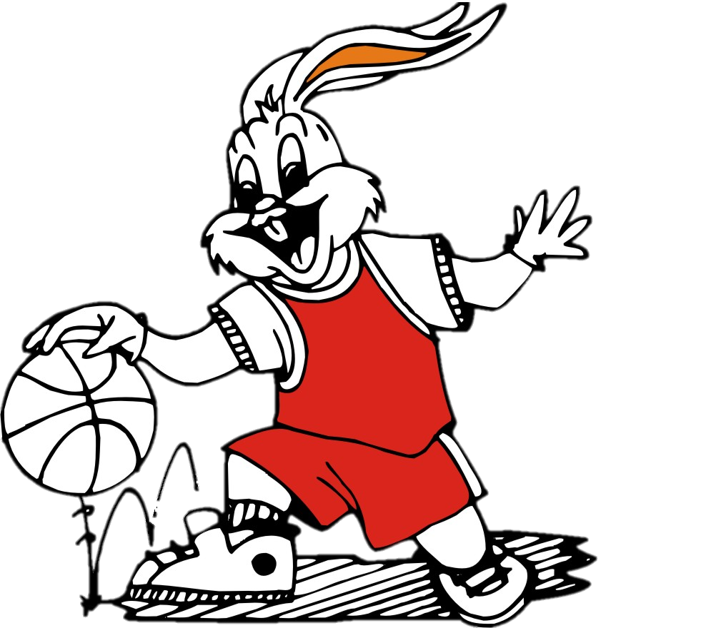
► Per cosa ti alleni: ? (per chi ? Come ? )
Un tiro Piacevole
~ Un Tiro Vincente ?

Slide 29
► Slogan Vincente:
HO PROVATO …
HO SBAGLIATO…
Non importa !!!
RIPROVERO’ …
→ Sbaglierò Meglio

